Slide 1
Foto’s vering 120 jarig bestaan Uniekerk
11-12 maart 2023

Slide 2
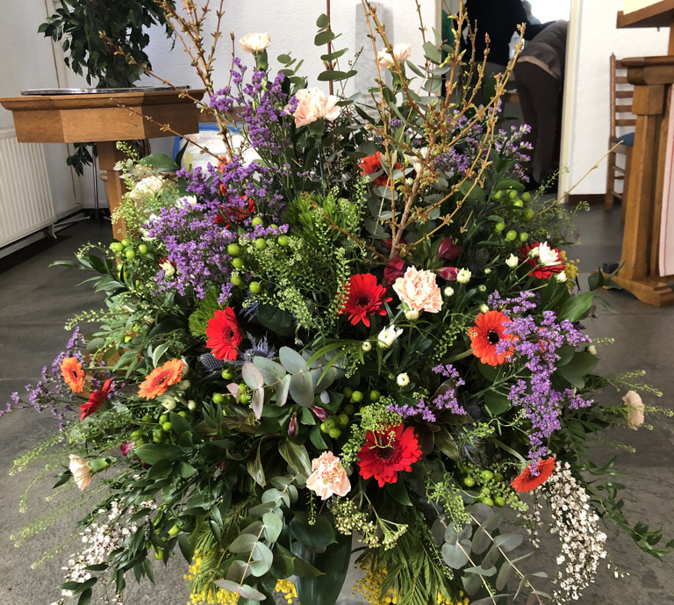
Bloemstuk
Gemaakt door Marianne van de Berg

Slide 3
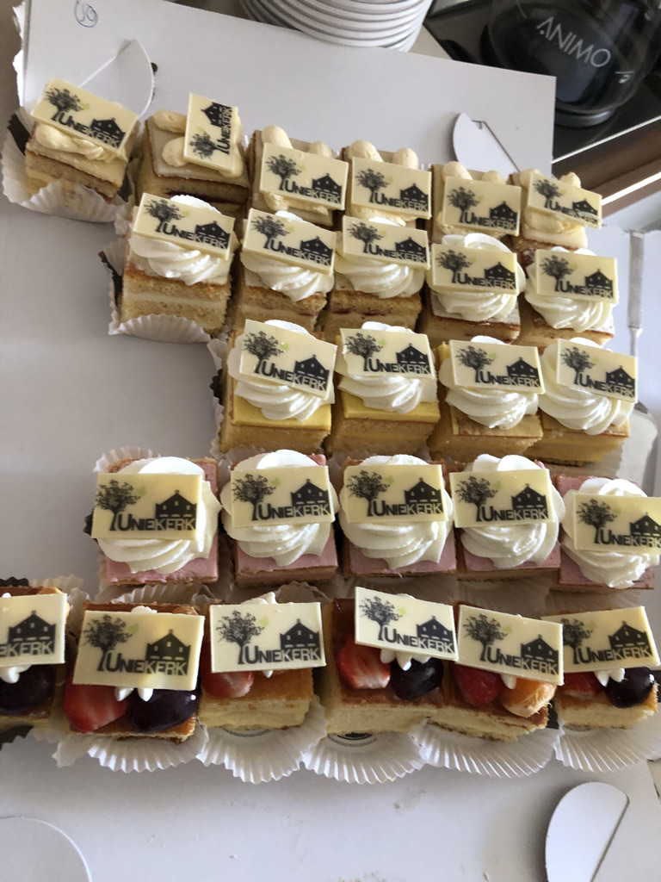
Gebakjes Reunie Jeugdwerk
11 maart

Slide 4
Bezoekers Reunie Jeugdwerk
11-12 maart 2023

Slide 5
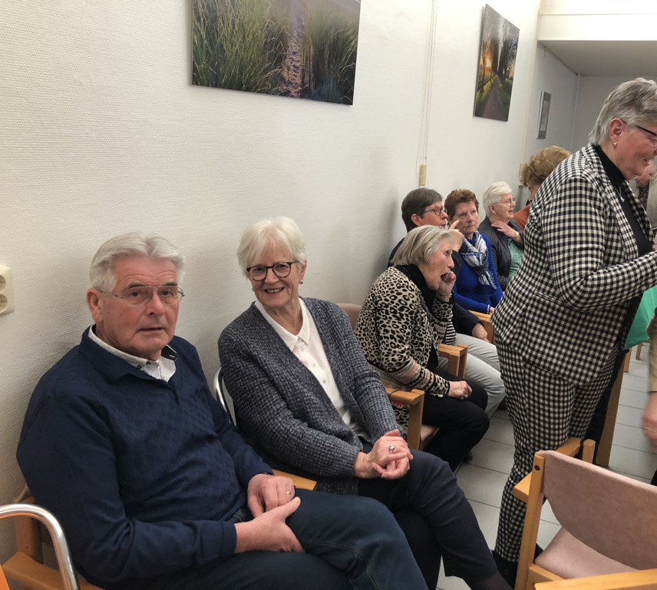

Slide 6
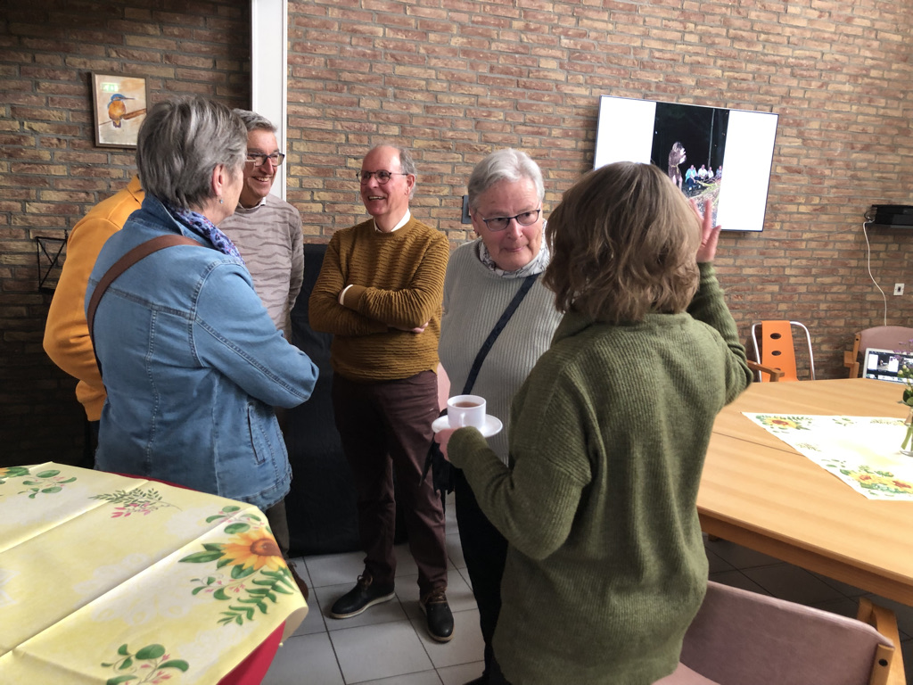

Slide 7
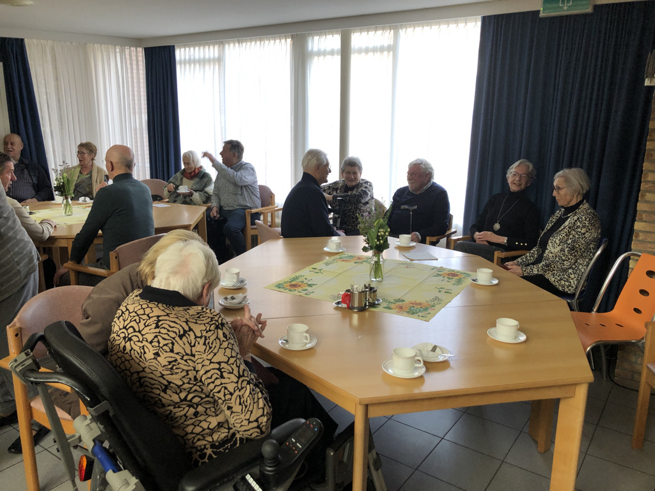

Slide 8
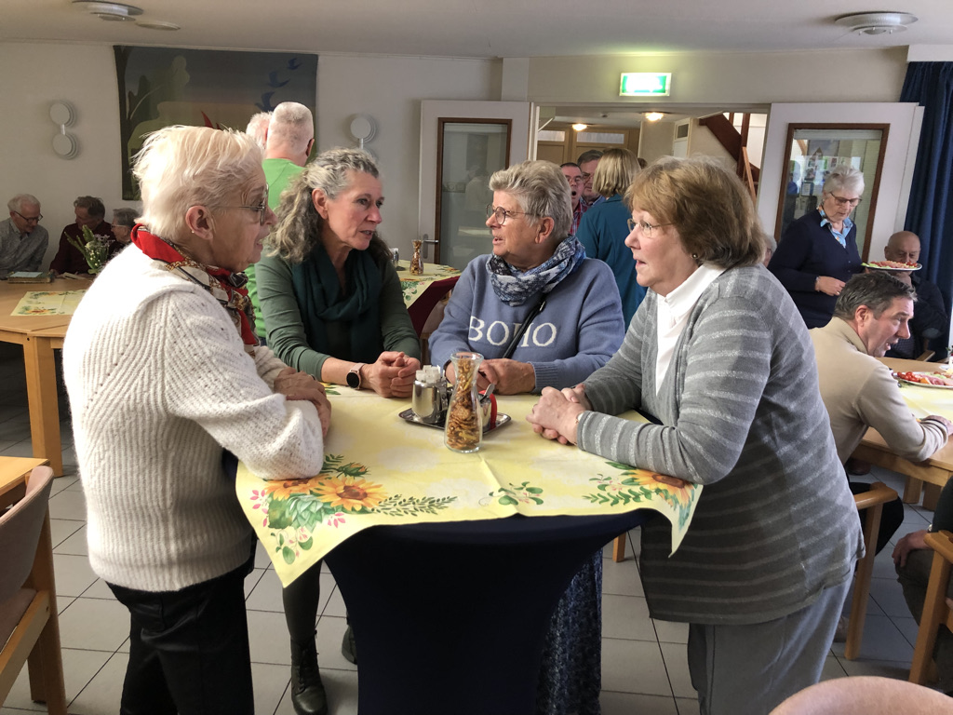

Slide 9
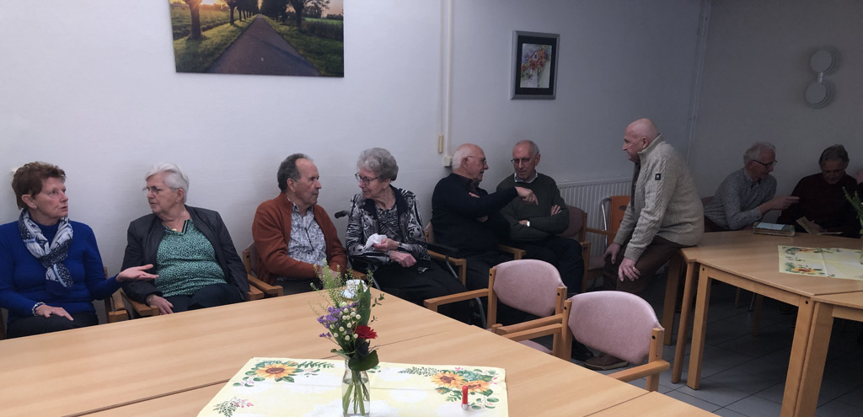

Slide 10
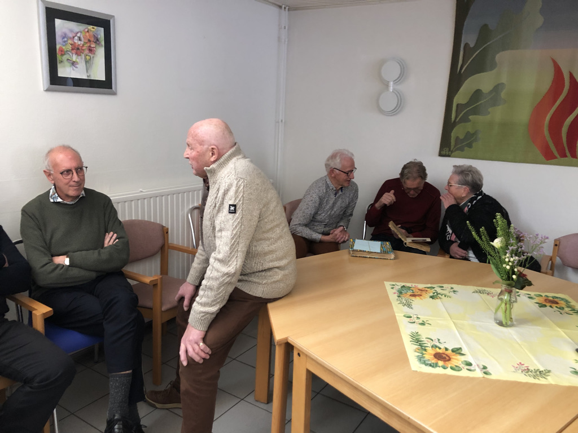

Slide 11
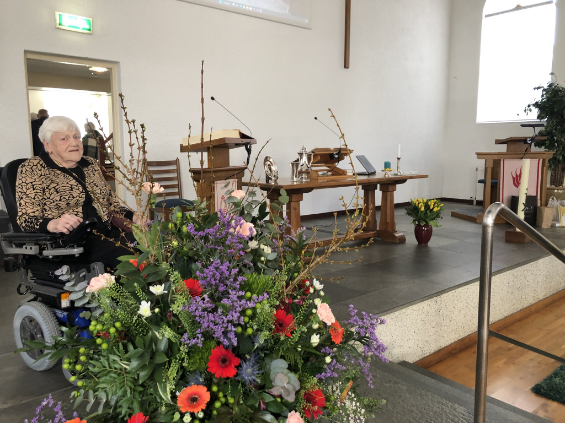

Slide 12
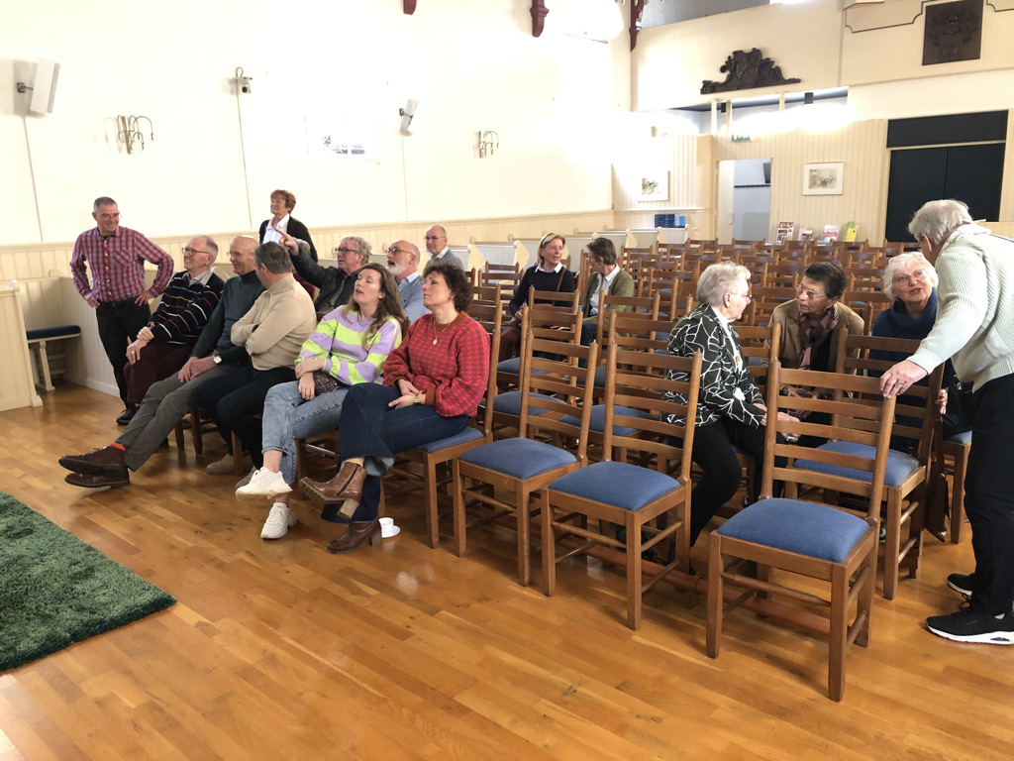

Slide 14
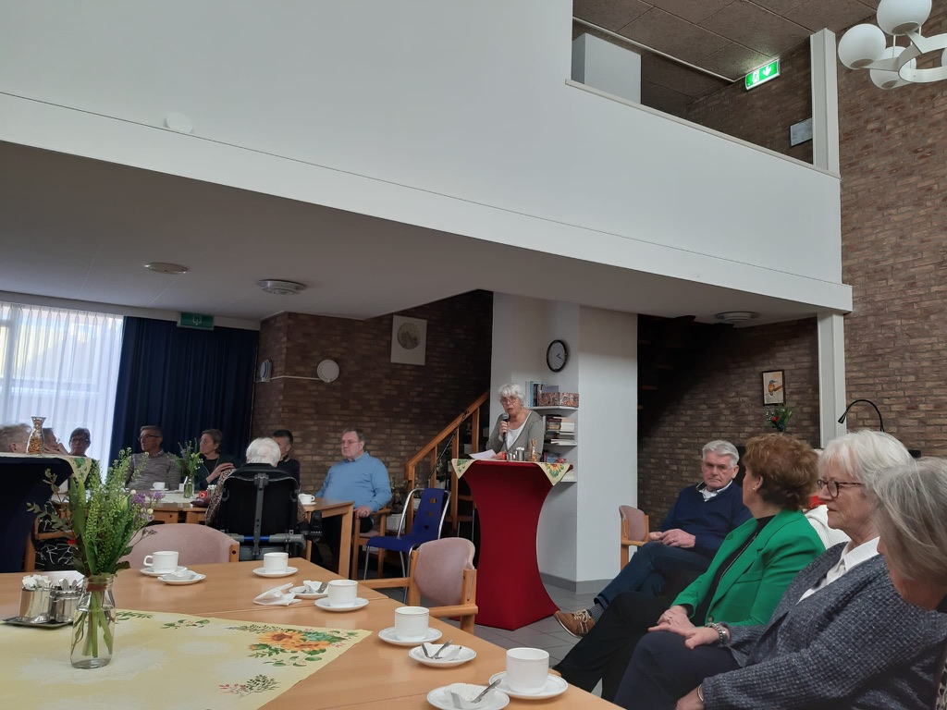

Slide 15
Kerkdienst 12 maart 2023
Ds. Martine Wassenaar

Slide 16
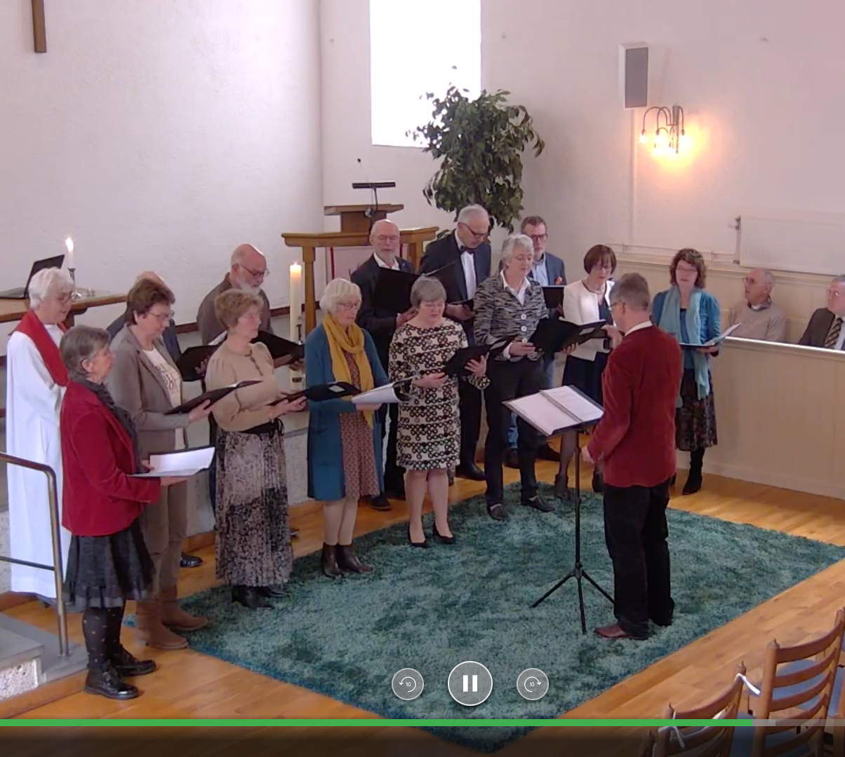
Canto Libre, o.l.v. Hans van Waveren

Slide 17
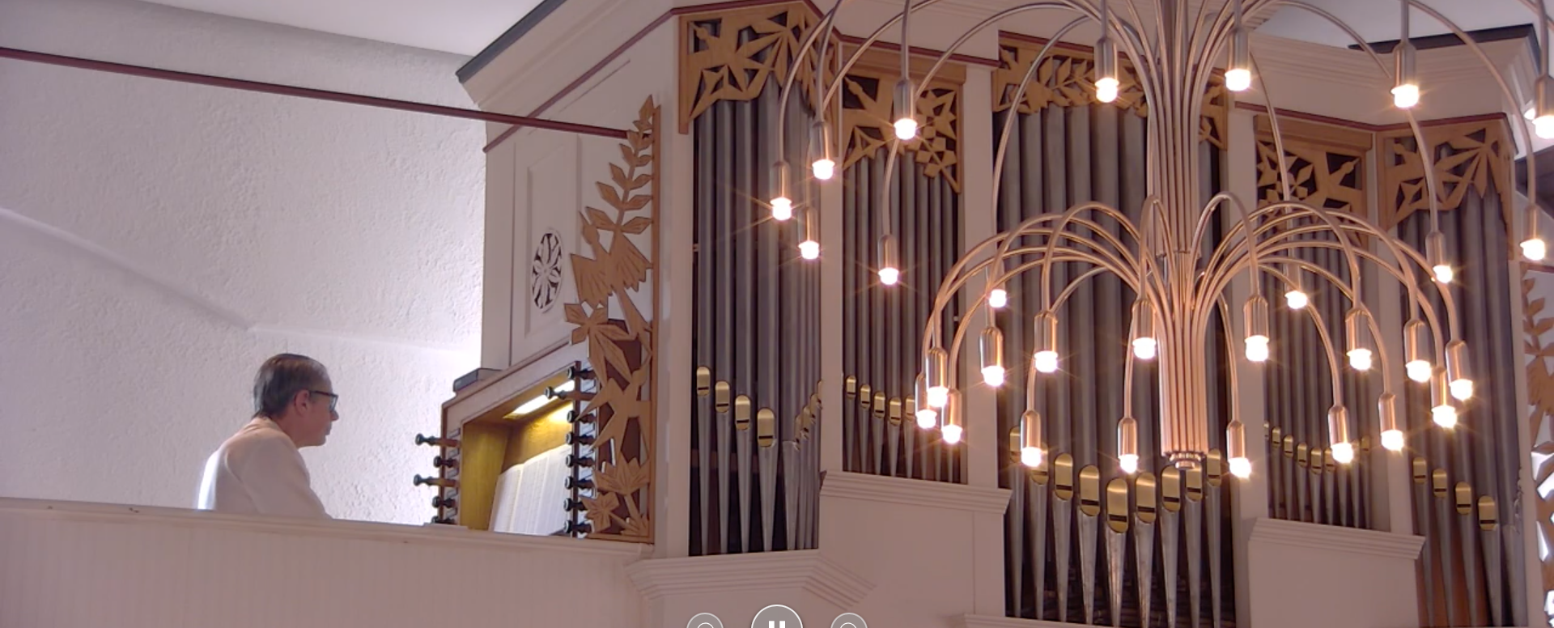
Organist Huib den Boer

Slide 18
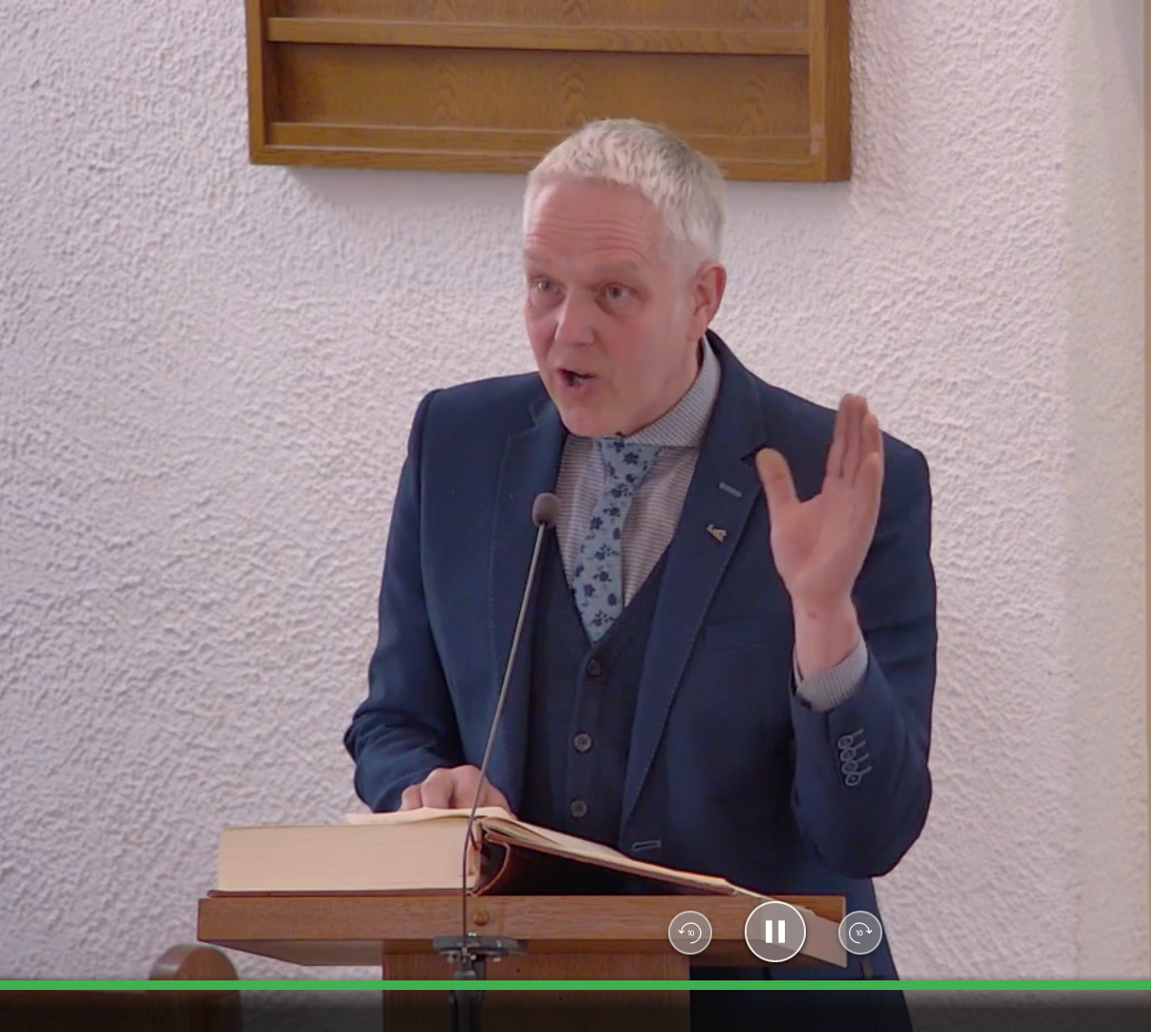
Toespraak Willem Jan boerema
VVP Naaldwijk

Slide 19
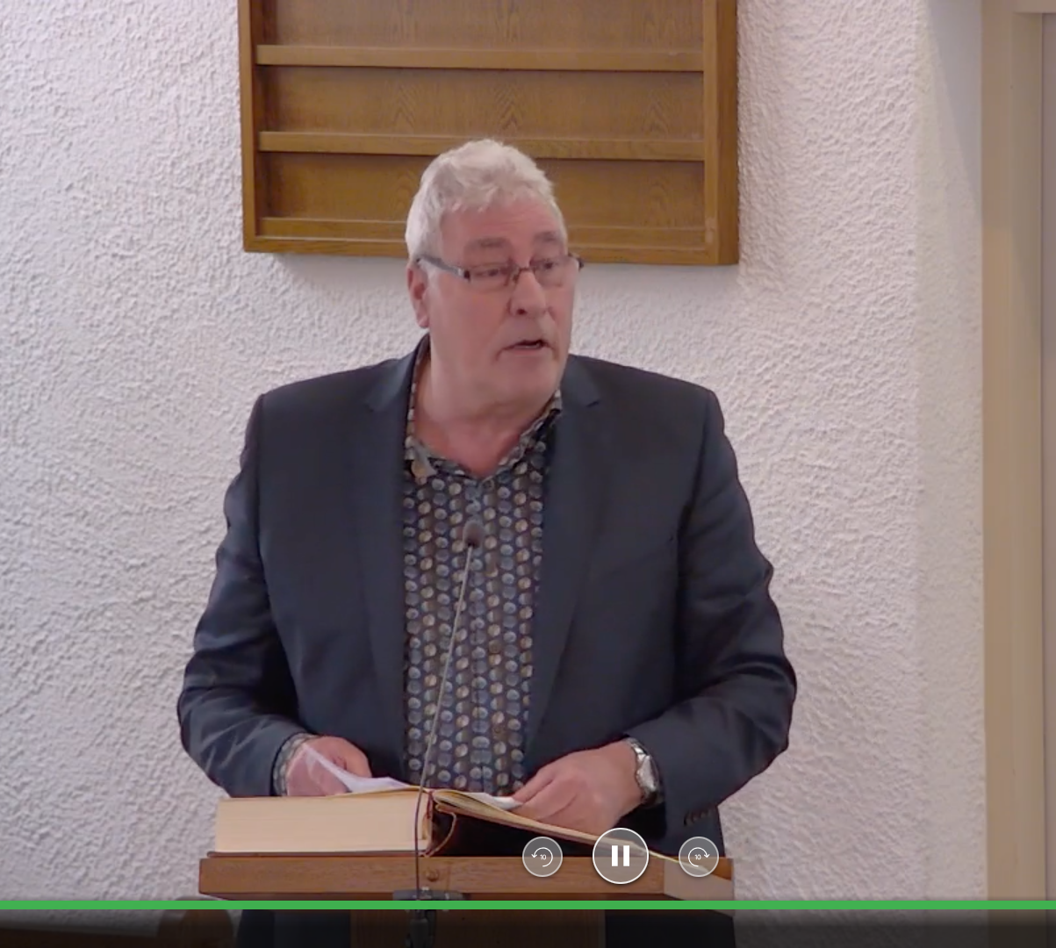
Toespraak Arie Middelburg
VVP Maasdijk en Honselersdijk

Slide 20
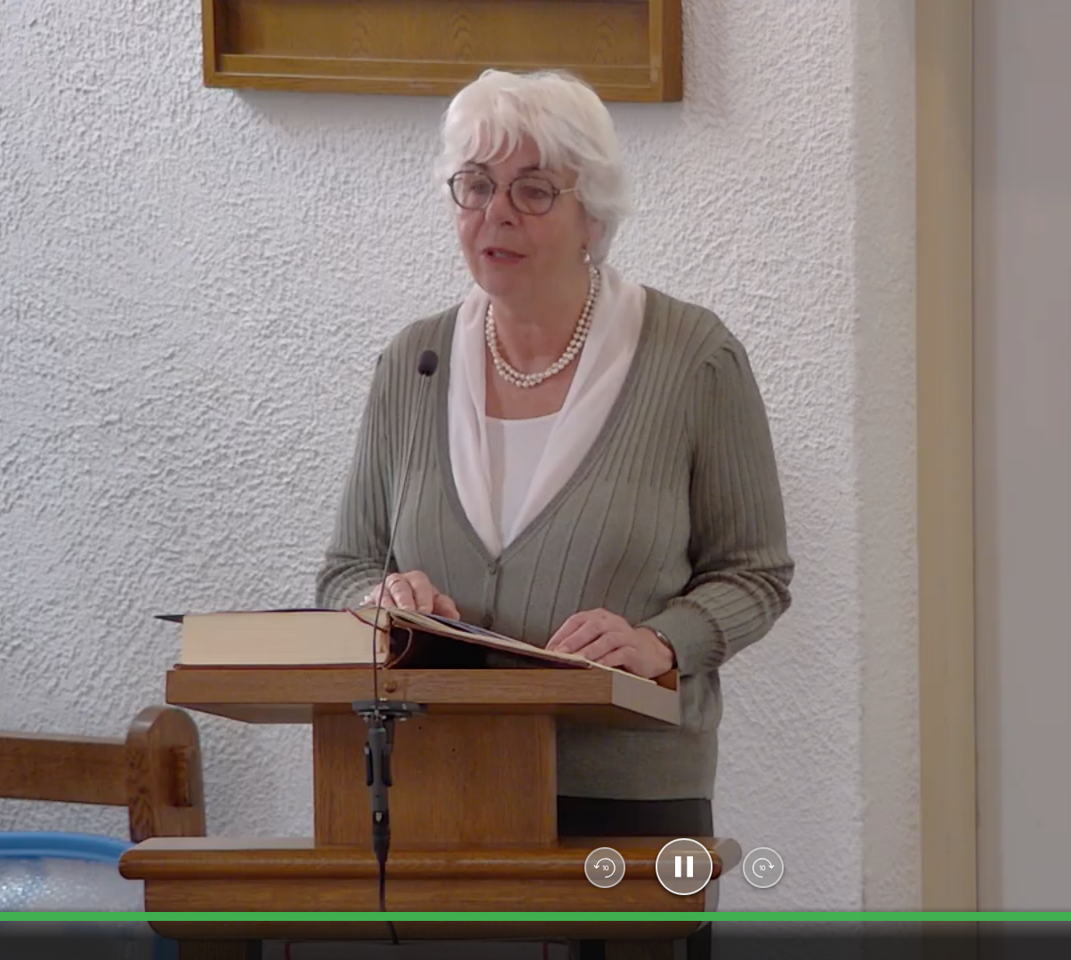
Toespraak Martine Wassenaar
VVP- Zuid Holland

Slide 21
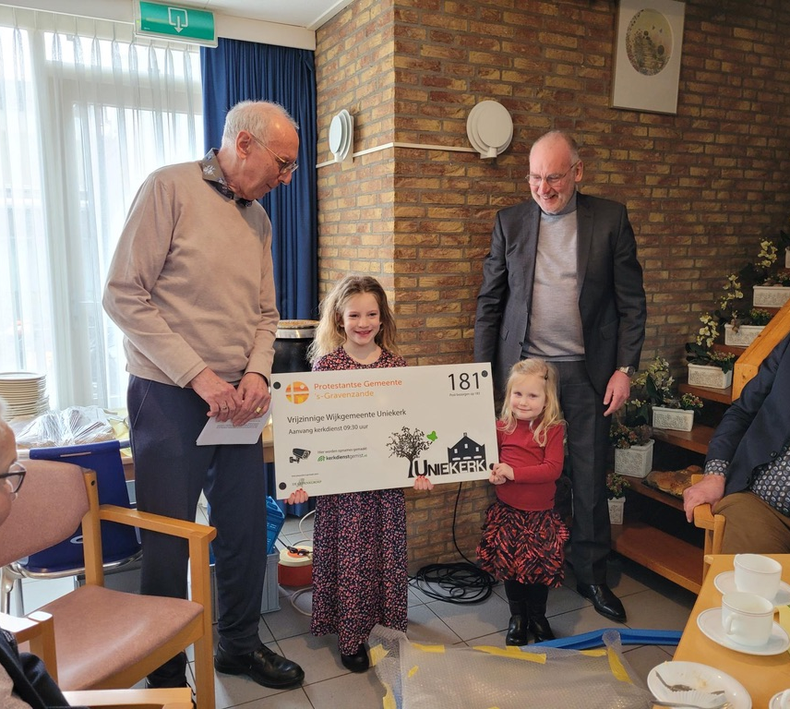
Onthulling plaquete
VEU Wim de Jong met kleindochters

Slide 22
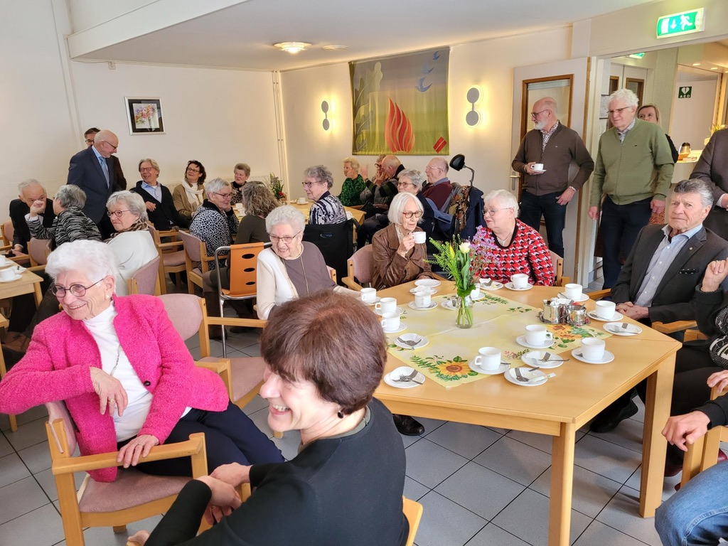

Slide 23
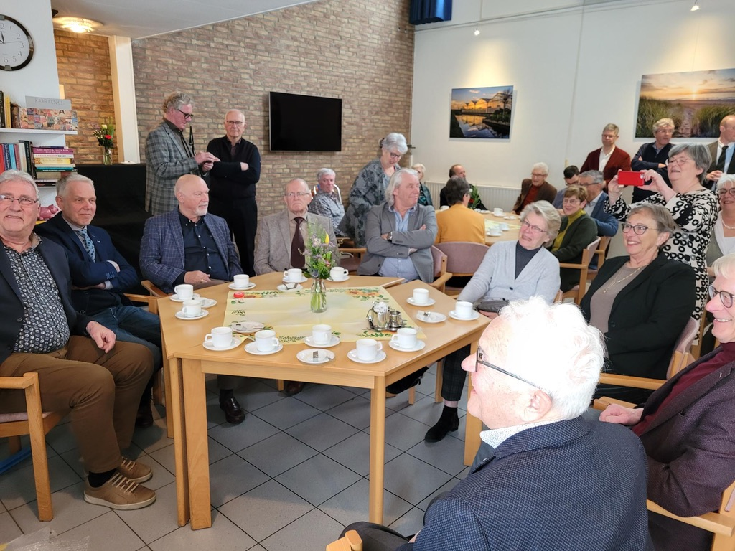

Slide 24
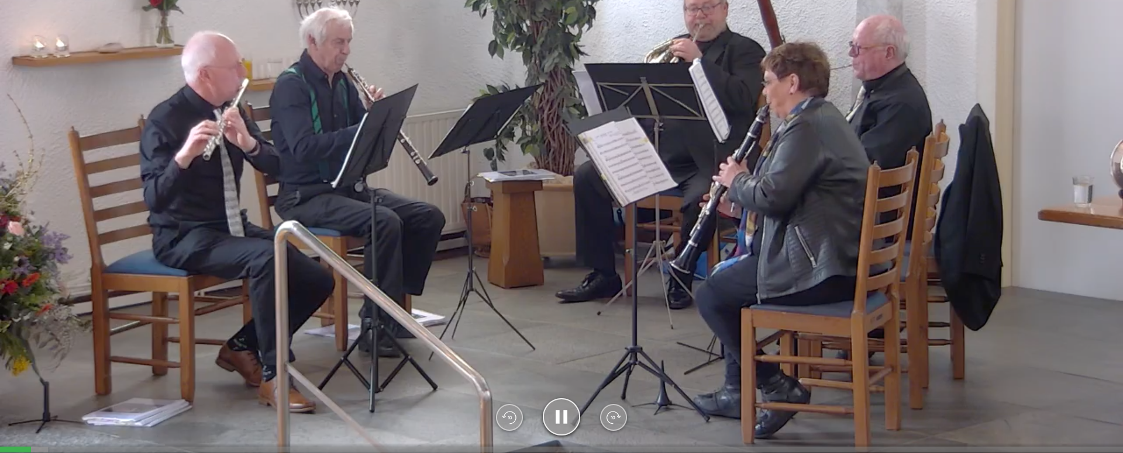
Quintet De Frisse Wind

Slide 25
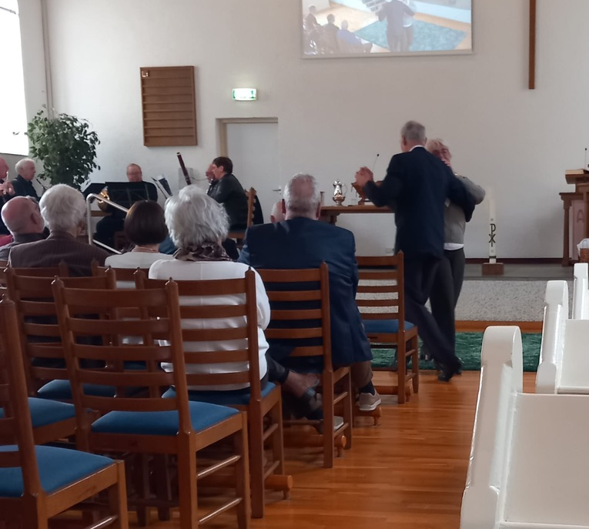
Het lied When I am 64 nodigde uit tot dansen

